Slide 1
第一章 蒙特卡罗方法概述
蒙特卡罗方法的基本思想
蒙特卡罗方法的收敛性，误差
蒙特卡罗方法的特点
蒙特卡罗方法的主要应用范围
作 业

Slide 2
第一章 蒙特卡罗方法概述
蒙特卡罗方法又称随机抽样技巧或统计试验方法。半个多世纪以来，由于科学技术的发展和电子计算机的发明 ，这种方法作为一种独立的方法被提出来，并首先在核武器的试验与研制中得到了应用。蒙特卡罗方法是一种计算方法，但与一般数值计算方法有很大区别。它是以概率统计理论为基础的一种方法。由于蒙特卡罗方法能够比较逼真地描述事物的特点及物理实验过程，解决一些数值方法难以解决的问题，因而该方法的应用领域日趋广泛。

Slide 3
蒙特卡罗方法的基本思想
二十世纪四十年代中期，由于科学技术的发展和电子计算机的发明，蒙特卡罗方法作为一种独立的方法被提出来，并首先在核武器的试验与研制中得到了应用。但其基本思想并非新颖，人们在生产实践和科学试验中就已发现，并加以利用。
两个例子
例1. 蒲丰氏问题
例2. 射击问题（打靶游戏）
基本思想
计算机模拟试验过程

Slide 4
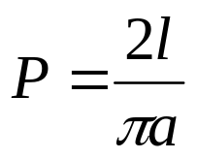
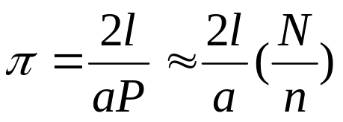
例1. 蒲丰氏问题
为了求得圆周率π值，在十九世纪后期，有很多人作了这样的试验：将长为2l的一根针任意投到地面上，用针与一组相间距离为2a（ l＜a）的平行线相交的频率代替概率P，再利用准确的关系式：
求出π值
其中Ｎ为投计次数，n为针与平行线相交次数。这就是古典概率论中著名的蒲丰氏问题。

Slide 5
一些人进行了实验，其结果列于下表 ：
实验者
年份
投计次数
π的实验值
沃尔弗(Wolf)
1850
5000
3.1596
斯密思(Smith)
1855
3204
3.1553
福克斯(Fox)
1894
1120
3.1419
拉查里尼(Lazzarini)
1901
3408
3.1415929

Slide 6
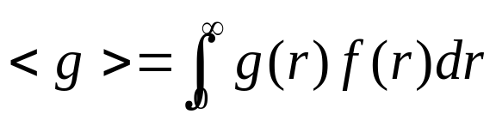

例2. 射击问题（打靶游戏）
设r表示射击运动员的弹着点到靶心的距离，ｇ(r)表示击中r处相应的得分数（环数），f(r)为该运动员的弹着点的分布密度函数，它反映运动员的射击水平。该运动员的射击成绩为
用概率语言来说，<g>是随机变量ｇ(r)的数学期望，即

Slide 7
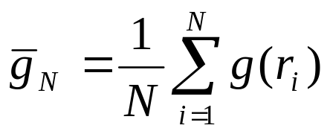
现假设该运动员进行了Ｎ次射击，每次射击的弹着点依次为r₁，r₂，…，r_{N}，则Ｎ次得分g(r₁)，g(r₂)，…，g(r_{N})的算术平均值
代表了该运动员的成绩。换言之，为积分<g>的估计值，或近似值。
在该例中，用Ｎ次试验所得成绩的算术平均值作为数学期望<g>的估计值（积分近似值）。

Slide 8
基本思想
由以上两个例子可以看出，当所求问题的解是某个事件的概率，或者是某个随机变量的数学期望，或者是与概率、数学期望有关的量时，通过某种试验的方法，得出该事件发生的频率，或者该随机变量若干个具体观察值的算术平均值，通过它得到问题的解。这就是蒙特卡罗方法的基本思想。
当随机变量的取值仅为1或0时，它的数学期望就是某个事件的概率。或者说，某种事件的概率也是随机变量（仅取值为1或0）的数学期望。

Slide 9
因此，可以通俗地说，蒙特卡罗方法是用随机试验的方法计算积分，即将所要计算的积分看作服从某种分布密度函数f(r)的随机变量ｇ(r)的数学期望
通过某种试验，得到Ｎ个观察值r₁，r₂，…，r_{N}（用概率语言来说，从分布密度函数f(r)中抽取Ｎ个子样r₁，r₂，…，r_{N}，），将相应的Ｎ个随机变量的值g(r₁)，g(r₂)，…，g(r_{N})的算术平均值
作为积分的估计值（近似值）。

Slide 10
为了得到具有一定精确度的近似解，所需试验的次数是很多的，通过人工方法作大量的试验相当困难，甚至是不可能的。因此，蒙特卡罗方法的基本思想虽然早已被人们提出，却很少被使用。本世纪四十年代以来，由于电子计算机的出现，使得人们可以通过电子计算机来模拟随机试验过程，把巨大数目的随机试验交由计算机完成，使得蒙特卡罗方法得以广泛地应用，在现代化的科学技术中发挥应有的作用。

Slide 11
计算机模拟试验过程
计算机模拟试验过程，就是将试验过程（如投针，射击）化为数学问题，在计算机上实现。以上述两个问题为例，分别加以说明。
例1. 蒲丰氏问题
例2. 射击问题（打靶游戏）
由上面两个例题看出，蒙特卡罗方法常以一个“概率模型”为基础，按照它所描述的过程，使用由已知分布抽样的方法，得到部分试验结果的观察值，求得问题的近似解。

Slide 12
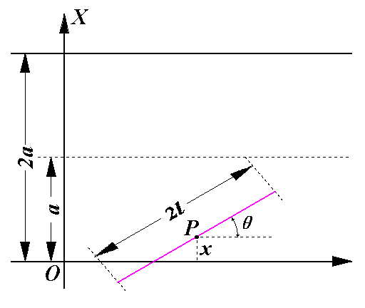

例１．蒲丰氏问题
设针投到地面上的位置可以用一组参数（x,θ）来描述，x为针中心的坐标，θ为针与平行线的夹角，如图所示。
任意投针，就是意味着x与θ都是任意取的，但x的范围限于［0，a］，夹角θ的范围限于［0，π］。在此情况下，针与平行线相交的数学条件是
针在平行线间的位置

Slide 13
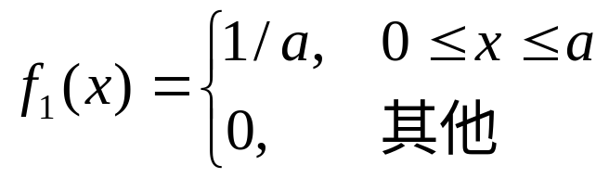
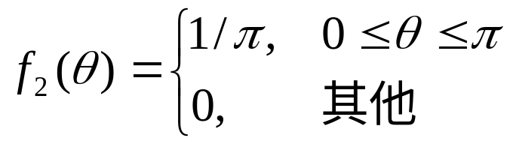
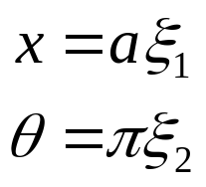
如何产生任意的（x,θ）？x在［0，a］上任意取值，表示x在［0，a］上是均匀分布的，其分布密度函数为：
类似地，θ的分布密度函数为：
因此，产生任意的（x,θ）的过程就变成了由f₁(x)抽样x及由f₂(θ)抽样θ的过程了。由此得到：
其中ξ₁，ξ₂均为（0,1）上均匀分布的随机变量。

Slide 14
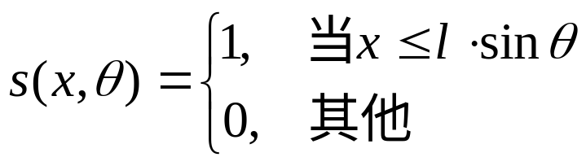
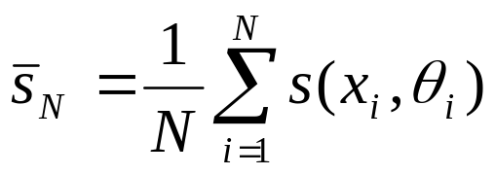
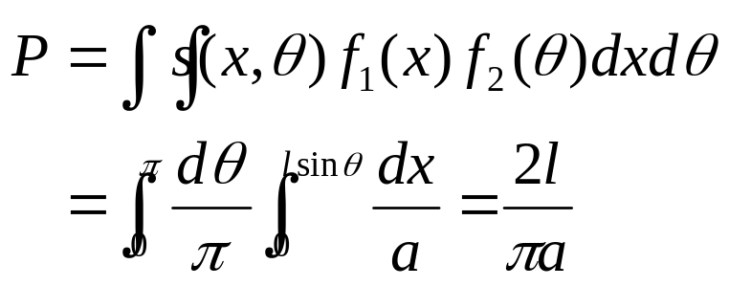
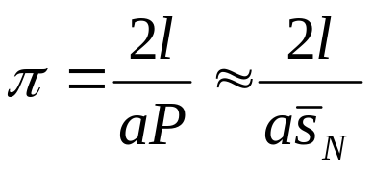
每次投针试验，实际上变成在计算机上从两个均匀分布的随机变量中抽样得到（x,θ），然后定义描述针与平行线相交状况的随机变量s(x,θ)，为
如果投针Ｎ次，则
是针与平行线相交概率Ｐ的估计值。事实上，
于是有

Slide 15
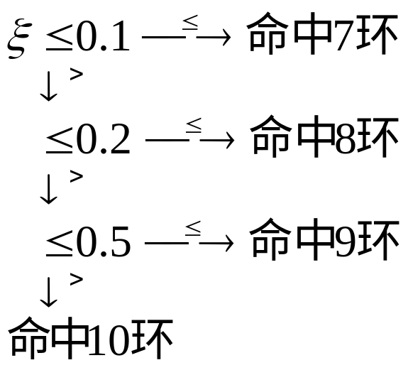
例２．射击问题
设射击运动员的弹着点分布为
用计算机作随机试验（射击）的方法为，选取一个随机数ξ，按右边所列方法判断得到成绩。
这样，就进行了一次随机试验（射击），得到了一次成绩 ｇ(r)，作Ｎ次试验后，得到该运动员射击成绩的近似值
环数 | 7 | 8 | 9 | 10
概率 | 0.1 | 0.1 | 0.3 | 0.5

Slide 16
蒙特卡罗方法的收敛性，误差
蒙特卡罗方法作为一种计算方法，其收敛性与误差是普遍关心的一个重要问题。
收敛性
误差
减小方差的各种技巧
效率

Slide 17
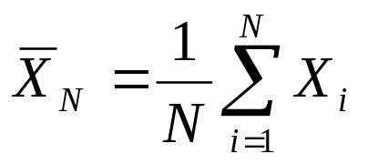
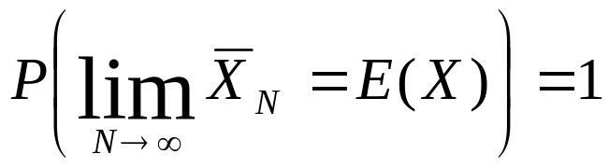

收敛性
由前面介绍可知，蒙特卡罗方法是由随机变量X的简单子样X₁，X₂，…，X_{N}的算术平均值：
作为所求解的近似值。由大数定律可知，
如X₁，X₂，…，X_{N}独立同分布，且具有有限期望值（E(X)<∞），则
即随机变量X的简单子样的算术平均值 ，当子样数Ｎ充分大时，以概率1收敛于它的期望值E(X)。

Slide 18
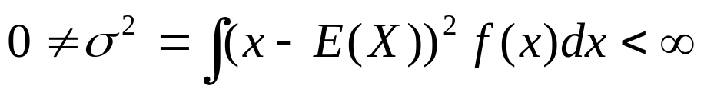
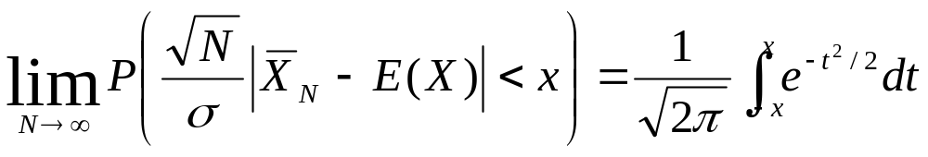
误差
蒙特卡罗方法的近似值与真值的误差问题，概率论的中心极限定理给出了答案。该定理指出，如果随机变量序列X₁，X₂，…，X_{N}独立同分布，且具有有限非零的方差σ² ，即
f(X)是X的分布密度函数。则

Slide 19
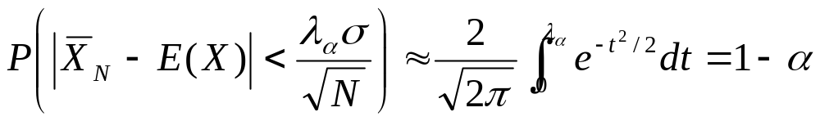
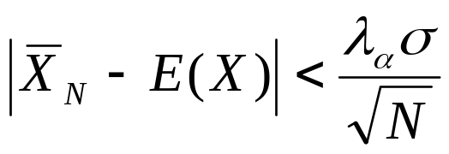

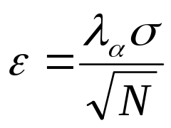

当N充分大时，有如下的近似式
其中α称为置信度，1－α称为置信水平。
这表明，不等式 近似地以概率
1－α成立，且误差收敛速度的阶为 。
通常，蒙特卡罗方法的误差ε定义为
上式中 与置信度α是一一对应的，根据问题的要求确定出置信水平后，查标准正态分布表，就可以确定出 。

Slide 20
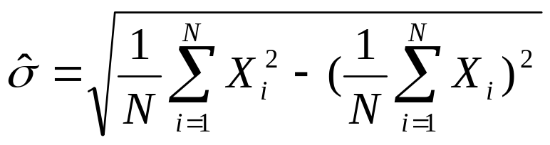

下面给出几个常用的α与的数值：
关于蒙特卡罗方法的误差需说明两点：第一，蒙特卡罗方法的误差为概率误差，这与其他数值计算方法是有区别的。第二，误差中的均方差σ是未知的，必须使用其估计值
来代替，在计算所求量的同时，可计算出 。
α | 0.5 | 0.05 | 0.003
 | 0.6745 | 1.96 | 3

Slide 21
减小方差的各种技巧
显然，当给定置信度α后，误差ε由σ和N决定。要减小ε，或者是增大N，或者是减小方差σ²。在σ固定的情况下，要把精度提高一个数量级，试验次数N需增加两个数量级。因此，单纯增大N不是一个有效的办法。
另一方面，如能减小估计的均方差σ，比如降低一半，那误差就减小一半，这相当于N增大四倍的效果。因此降低方差的各种技巧，引起了人们的普遍注意。后面课程将会介绍一些降低方差的技巧。

Slide 22

效率
一般来说，降低方差的技巧，往往会使观察一个子样的时间增加。在固定时间内，使观察的样本数减少。所以，一种方法的优劣，需要由方差和观察一个子样的费用（使用计算机的时间）两者来衡量。这就
是蒙特卡罗方法中效率的概念。它定义为 ，其中c
是观察一个子样的平均费用。显然 越小，方法越有效。

Slide 23
蒙特卡罗方法的特点
优点
能够比较逼真地描述具有随机性质的事物的特点及物理实验过程。
受几何条件限制小。
收敛速度与问题的维数无关。
具有同时计算多个方案与多个未知量的能力。
误差容易确定。
程序结构简单，易于实现。
缺点
收敛速度慢。
误差具有概率性。
在粒子输运问题中，计算结果与系统大小有关。

Slide 24
能够比较逼真地描述具有随机性质的事物的特点及物理实验过程
从这个意义上讲，蒙特卡罗方法可以部分代替物理实验，甚至可以得到物理实验难以得到的结果。用蒙特卡罗方法解决实际问题，可以直接从实际问题本身出发，而不从方程或数学表达式出发。它有直观、形象的特点。

Slide 25
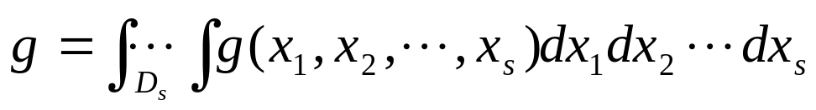
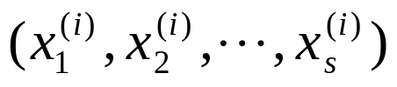
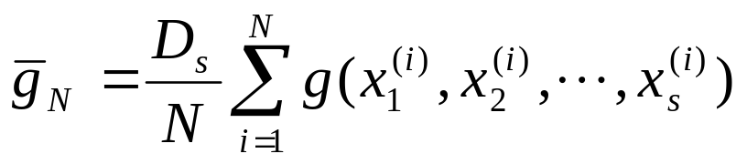
受几何条件限制小
在计算s维空间中的任一区域D_{s}上的积分
时，无论区域D_{s}的形状多么特殊，只要能给出描述D_{s}的几何特征的条件，就可以从D_{s}中均匀产生N个点
，得到积分的近似值。
其中D_{s}为区域D_{s}的体积。这是数值方法难以作到的。
另外，在具有随机性质的问题中，如考虑的系统形状很复杂，难以用一般数值方法求解，而使用蒙特卡罗方法，不会有原则上的困难。

Slide 26
收敛速度与问题的维数无关
由误差定义可知，在给定置信水平情况下，蒙特卡罗方法的收敛速度为 ，与问题本身的维数无关。维数的变化，只引起抽样时间及估计量计算时间的变化，不影响误差。也就是说，使用蒙特卡罗方法时，抽取的子样总数N与维数s无关。维数的增加，除了增加相应的计算量外，不影响问题的误差。这一特点，决定了蒙特卡罗方法对多维问题的适应性。而一般数值方法，比如计算定积分时，计算时间随维数的幂次方而增加，而且，由于分点数与维数的幂次方成正比，需占用相当数量的计算机内存，这些都是一般数值方法计算高维积分时难以克服的问题。

Slide 27
具有同时计算多个方案与多个未知量的能力
对于那些需要计算多个方案的问题，使用蒙特卡罗方法有时不需要像常规方法那样逐个计算，而可以同时计算所有的方案，其全部计算量几乎与计算一个方案的计算量相当。例如，对于屏蔽层为均匀介质的平板几何，要计算若干种厚度的穿透概率时，只需计算最厚的一种情况，其他厚度的穿透概率在计算最厚一种情况时稍加处理便可同时得到。
另外，使用蒙特卡罗方法还可以同时得到若干个所求量。例如，在模拟粒子过程中，可以同时得到不同区域的通量、能谱、角分布等，而不像常规方法那样，需要逐一计算所求量。

Slide 28
误差容易确定
对于一般计算方法，要给出计算结果与真值的误差并不是一件容易的事情，而蒙特卡罗方法则不然。根据蒙特卡罗方法的误差公式，可以在计算所求量的同时计算出误差。对干很复杂的蒙特卡罗方法计算问题，也是容易确定的。
一般计算方法常存在着有效位数损失问题，而要解决这一问题有时相当困难，蒙特卡罗方法则不存在这一问题。

Slide 29
程序结构简单，易于实现
在计算机上进行蒙特卡罗方法计算时，程序结构简单，分块性强，易于实现。

Slide 30
收敛速度慢
如前所述，蒙特卡罗方法的收敛速度为 ，一般不容易得到精确度较高的近似结果。对于维数少（三维以下）的问题，不如其他方法好。

Slide 31
误差具有概率性
由于蒙特卡罗方法的误差是在一定置信水平下估计的，所以它的误差具有概率性，而不是一般意义下的误差。

Slide 32
在粒子输运问题中，计算结果与系统大小有关
经验表明，只有当系统的大小与粒子的平均自由程可以相比较时（一般在十个平均自由程左右），蒙特卡罗方法计算的结果较为满意。但对于大系统或小概率事件的计算问题，计算结果往往比真值偏低。而对于大系统，数值方法则是适用的。
因此，在使用蒙特卡罗方法时，可以考虑把蒙特卡罗方法与解析（或数值）方法相结合，取长补短，既能解决解析（或数值）方法难以解决的问题，也可以解决单纯使用蒙特卡罗方法难以解决的问题。这样，可以发挥蒙特卡罗方法的特长，使其应用范围更加广泛。

Slide 33
蒙特卡罗方法的主要应用范围
蒙特卡罗方法所特有的优点，使得它的应用范围越来越广。它的主要应用范围包括：粒子输运问题，统计物理，典型数学问题，真空技术，激光技术以及医学，生物，探矿等方面。随着科学技术的发展，其应用范围将更加广泛。
蒙特卡罗方法在粒子输运问题中的应用范围主要包括：实验核物理，反应堆物理，高能物理等方面。
蒙特卡罗方法在实验核物理中的应用范围主要包括：通量及反应率，中子探测效率，光子探测效率，光子能量沉积谱及响应函数，气体正比计数管反冲质子谱，多次散射与通量衰减修正等方面。

Slide 34
作 业
用蒲丰投针法在计算机上计算π值，取a=4、l=3。
分别用理论计算和计算机模拟计算，求连续掷两颗骰子，点数之和大于6且第一次掷出的点数大于第二次掷出点数的概率。

